Slide 1

Java EE 6企业级应用开发教程
第13章 Java EE 事务

Slide 2
13.1 Java事务处理
13.1.1什么是Java事务
事务管理是对一系列操作的管理，它最终只有两个结果，要么成功，要么失败。
一旦失败，所有的操作将回滚到初始状态。
一旦成功，才最终提交。

Slide 3
13.1 Java事务处理
例子：某一金融程序通过使用下面的伪代码中所列的步骤，从支票帐户往储蓄帐户转帐:
begin transaction
借方 支票帐户
信贷 储蓄账户
更新历史记录
commit transaction
左边三个步骤要么全部做完，要么全部不做。否则，数据完整性会丢失。

Slide 4
13.2 Java事务处理
13.2.2 Java事务的类型
Java事务的类型有三种：
  Bean管理的事务
    JDBC事务
    JTA(Java Transaction API)事务
  容器管理的事务

Slide 5
13.2 Java事务处理
1、JDBC事务
JDBC 事务是用 Connection 对象控制的。JDBC Connection 接口( java.sql.Connection )提供了两种事务模式：自动提交和手工提交。 java.sql.Connection 提供了以下控制事务的方法：

Slide 6
13.2 Java事务处理
public void setAutoCommit(boolean)
public boolean getAutoCommit()
public void commit()
public void rollback()
使用 JDBC 事务界定时，可以将多个 SQL 语句结合到一个事务中。JDBC 事务的一个缺点是事务的范围局限于一个数据库连接。一个 JDBC 事务不能跨越多个数据库。

Slide 7
13.2 Java事务处理
2、JTA(Java Transaction API)事务
JTA是一种高层的，与实现无关的，与协议无关的API，应用程序和应用服务器可以使用JTA来访问事务。
JTA允许应用程序执行分布式事务处理--在两个或多个网络计算机资源上访问并且更新数据，这些数据可以分布在多个数据库上。

Slide 8
13.2 Java事务处理
如果计划用 JTA 界定事务，那么就需要有一个实现 javax.sql.XADataSource 、 javax.sql.XAConnection 和 javax.sql.XAResource 接口的 JDBC 驱动程序。一个实现了这些接口的驱动程序将可以参与 JTA 事务。JDBC驱动程序的JTA支持极大地增强了数据访问能力。

Slide 9
13.2 Java事务处理
一个 XADataSource 对象需要一个 XAConnection 对象的工厂。 XAConnections 是参与 JTA 事务的 JDBC 连接。
用户需要用应用服务器的管理工具设置 XADataSource 。JavaEE应用程序用依赖注入或者JNDI查询数据源。一旦应用程序找到了数据源对象，它就调用 javax.sql.DataSource.getConnection() 以获得到数据库的连接。

Slide 10
13.2 Java事务处理
XA 连接与非 XA 连接的不同。
  XA 连接参与了 JTA 事务。
  XA 连接不支持 JDBC 的自动提交功能。
  应用程序一定不要对 XA 连接调用 java.sql.Connection.commit() 或者 java.sql.Connection.rollback() 。
  应用程序应该使用 UserTransaction.begin()、 UserTransaction.commit() 和 UserTransaction.rollback() 。
Notes:
自动提交：在做记录更新时，系统会自动提交,不能保持事务的一致性，也就不能保证数据完整。默认方式。
如果使用jdbc关闭自动提交. 在对数据库的操作未提交时,当conn.close()时,会默认先提交事务,再关闭连接。
jdbc默认自动提交. 在对数据库的操作未手动提交时,也会立即提交到数据库并生效
每个SQL语句都被当作一个事务，即每次执行一个语句，都会自动的得到事务确认
手动提交：它则把事务处理将由你来完成，在发生异常时，可以进行事务回滚，保持事务的一致。

Slide 11
13.2 Java事务处理
3、容器事务
相对编码实现JTA事务管理，我们可以通过EJB容器提供的容器事务管理机制（CMT）完成同一个功能，这项功能由Java EE应用服务器提供，我们称之为容器事务。
容器事务主要是Java EE应用服务器提供的，容器事务大多是基于JTA完成，这是一个基于JNDI的，相当复杂的API实现。

Slide 12
13.2 Java事务处理
3、容器事务
容器事务使得我们可以简单的指定将哪个方法加入事务，一旦指定，容器将负责事务管理任务。这是我们推荐的解决方式，因为通过这种方式我们可以将事务代码排除在逻辑编码之外，同时将所有困难交给JavaEE容器去解决。使用EJB CMT的另外一个好处就是程序员无需关心JTA API的编码，不过，理论上我们必须使用EJB。

Slide 13
13.2 Java事务处理
13.2.3三种事务差异
  1、JDBC事务控制的局限性在一个数据库连接内，但是其使用简单。
  2、JTA事务的功能强大，事务可以跨越多个数据库或多个DAO，使用也比较复杂。
  3、容器事务，主要指的是JavaEE应用服务器提供的事务管理，局限于EJB应用使用。

Slide 14
一般说来，在单个JDBC 连接的情况下可以选择JDBC事务，在跨多个连接或者数据库情况下，需要选择使用JTA事务，如果用到了EJB，则可以考虑使用EJB容器事务。

Slide 15
13.3 EJB的事务管理
1、 EJB使用CMT类型事务时，事务的属性及其范围
2、 EJB使用BMT类型事务时，JTA事务的编程方法
3、EJB使用BMT类型事务时，JDBC事务的编程方法

Slide 16
13.3 EJB的事务管理
EJB有两种使用事务的方式：
1、通过容器管理的事务，叫CMT(容器事务)。 简化编程，不用显式地标记事务的边界，代码中并不包括表示事务的开始和事务结束的语句。EJB默认采用CMT。
@TransactionManagement(TransactionManagementType.CONTAINER)

Slide 17
2、通过bean管理的事务，叫BMT（JDBC事务或者JTA事务）。 代码中需要使用表示事务的开始和事务结束的语句来确定事务的边界。
@TransactionManagement(TransactionManagementType.BEAN)。

Slide 18
13.3 EJB的事务管理
13.3.1 EJB中使用容器管理的事务
使用CMT时，默认情况下，EJB的每个方法代表一个事务，方法被调用时开始事务，调用结束时提交事务，方法执行中抛出异常时回滚事务。
EJB容器管理的事务不要求所有的方法与事务关联。可以通过设置事务属性来指定 EJB的哪一个方法与事务相关联。通过将@TransactionAttribute(TransactionAttributeType)标注，标注在方法之前来进行设置。

Slide 19
@TransactionManagement（TransactionManagementType.CONTAINER）
@TransactionAttribute(TransactionAttributeType. NOT_SUPPORTED)
@Stateful
public class TransactionBean implements Transaction {
. . .
@TransactionAttribute(REQUIRES_NEW)
public void firstMethod() {. . .}
@TransactionAttribute(REQUIRED)
public void secondMethod() {. . .}
public void thirdMethod() {. . .}
public void fourthMethod() {. . .}
}
Notes:
TransactionAttribute既可以为类做注释，又可以为方法做注释

Slide 20
13.3 EJB的事务管理
事务属性的类型可以取以下类型之一:
  Required 必要（默认值）
  RequiresNew 需要新的
  Mandatory 强制
  NotSupported 不支持
  Supports 支持
  Never 绝不

Slide 21
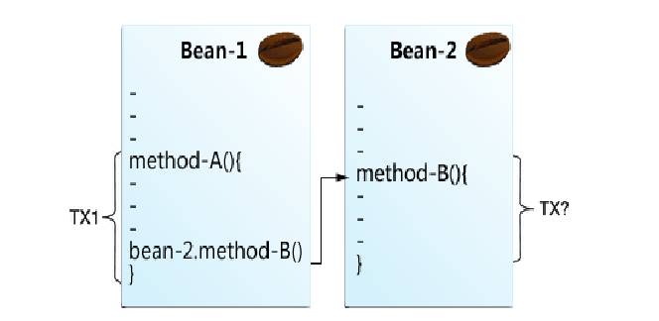
13.3 EJB的事务管理
图13-1 事务范围

Slide 22
13.3 EJB的事务管理
13.3.2事务属性
事务属性控制事务的范围。如图 13-1 说明了控制事务范围的重要性。在图中，Bean-1中的method-A 开始某一事务，然后调用 Bean -2 的method-B。当method-B 执行时，它是运行在由method-A 启动的事务范围内呢，或运行在一个新启动的事务范围内?
答案取决于method-B 事务属性。

Slide 23
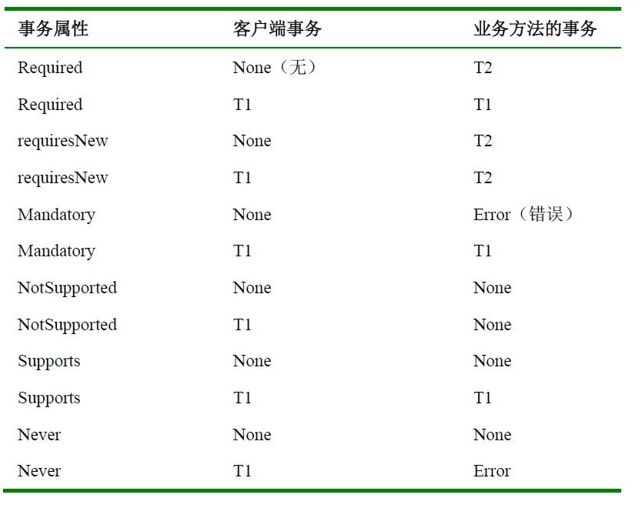
13.3 EJB的事务管理
T2
T1
T2
T1和T2都是容器管理的事务。

Slide 24
13.3 EJB的事务管理
@TransactionManagement（TransactionManagementType.CONTAINER）
@TransactionAttribute(TransactionAttributeType. NOT_SUPPORTED)
@Stateful
public class TransactionBean implements Transaction {
. . .
@TransactionAttribute(REQUIRES_NEW)
public void firstMethod() {. . .}
@TransactionAttribute(REQUIRED)
public void secondMethod() {. . .}
public void thirdMethod() {. . .}
public void fourthMethod() {. . .}
}

Slide 25
13.3 EJB的事务管理
13.3.3 EJB中使用Bean管理的事务
由于CMT依靠容器启动、提交和回滚事务，所以会限制事务的边界位置。而BMT则允许通过编程的方式来指定事务的开始、提交和回滚的位置。
JTA事务中主要使用的是javax.transaction.UserTransaction接口()， JDBC事务中使用java.sql.Connection接口()。

Slide 26
14.2 EJB的事务管理
14.2.3 EJB中使用Bean管理的事务
1、 JTA事务编程方法
1)、使用@TransactionManagement（
TransactionManagementType.BEAN）标注。
2）、获得实现了UserTransaction接口的事务对象。
3）、使用UserTransaction接口的begin和commit方法划分事务边界。

Slide 27
14.2 EJB的事务管理
1、 获得实现了UserTransaction接口的事务对象的方法有以下几种：
（1） 依赖注入
@Resource
private UserTransaction userTransaction;

Slide 28
（2） JNDI查找 Context context = new InitialContext(); UserTransaction userTransaction =
(UserTransaction) context.lookup(“java:comp/UserTransaction”);
（3） EJBContext
@Resource
private SessionContext context;
UserTransaction userTransaction = context.getUserTransaction();

Slide 29
13.3 EJB的事务管理
@TransactionManagement（TransactionManagementType.BEAN）
@Stateful
public class TransactionBean implements Transaction {
@Resource
UserTransaction utx;
public void firstMethod() {
utx.begin();
// Perform transacted tasks.
utx.commit();
}
public void secondMethod() {. . .}
public void thirdMethod() {. . .}
public void fourthMethod() {. . .}
}

Slide 30
13.3 EJB的事务管理
2、 JDBC事务的编程方法
@TransactionManagement（TransactionManagementType.BEAN）
@Stateful
public class TransactionBean implements Transaction {
public void firstMethod() {
……
Class.forName(“com.mysql.jdbc.Driver");
Connection con = DriverManager.getConnection(url, user, pwd);
conn.begin();
// Perform transacted tasks
conn.commit();
}
public void secondMethod() {. . .}
}

Slide 31
13.4 JPA的事务管理
EJB容器中应用托管的实体管理器的事务处理方法
Web容器中应用托管的实体管理器的事务处理方法
Java SE环境下应用托管的实体管理器的事务处理方法
4、无状态会话Bean中容器托管的实体管理器的事务处理方法
5、有状态会话Bean中容器托管的实体管理器的事务处理方法

Slide 32
13.4 JPA的事务管理
JPA中的事务是由EntityManager对象来管理的， EntityManager对象所使用的事务管理方式有两种，分别为JTA和RESOURCE_LOCAL（JDBC事务），即Java Transaction API方法和本地的事务管理。
RESOURCE_LOCAL事务是数据库本地的事务。它是数据库级别的事务，只能针对一种数据库，不支持分布式的事务。对于中小型的应用，可以采用RESOURCE LOCAL管理EntityManager事务。

Slide 33
13.4 JPA的事务管理
JTA 事务(Java Transaction API) ，可以支持分布式的事务-在两个或多个网络计算机资源上访问并且更新数据，这些数据可以分布在多个数据库上，如果系统采用的是分布式的数据库，那么只能选择JTA管理EntityManager事务。JTA事务一般只能运行在Java EE环境中(EJB服务器或者Web服务器)。

Slide 34
13.4 JPA的事务管理
JPA中的事务类型通过persistence.xml文件中的"transaction-type"元素配置。例如，配置事务为JTA方式的代码如下所示:
<persistence>
<persistence-unit name ="demo" transaction-type="JTA">
……
<non-jta-data-source>
java:jboss/datasources/MySqlDS
</non-jta-data-source>
……
</ persistence-unit>
</persistence>

Slide 35
14.3 JPA的事务管理
如果使用RESOURCE_LOCAL管理事务，则配置代码如下所示:
<persistence>
< persistence-unit name="demo" transaction-type="RESOURCE_LOCAL">
……
<property name="eclipselink.jdbc.driver"
value="com.mysql.jdbc.Driver" />
<property name="eclipselink.jdbc.url"
value="jdbc:mysql://localhost:3306/jpa" />
<property name="eclipselink.jdbc.password" value="123456" />
<property name="eclipselink.jdbc.user" value="root" />
……
</persistence-unit>
</persistence>

Slide 36
14.3 JPA的事务管理
不同的运行环境、不同的 EntityManager对象所支持的事务类型,如下表所示:
 | Java EE环境 |  | Java SE环境
 | EJB容器 | Web容器
应用托管的EntityManager | JTA(容器管理) , RESOURCE_LOCAL | JTA(非容器管理) , RESOURCE_LOCAL | RESOURCE_LOCAL
容器托管的EntityManager | JTA(容器管理) | 不支持 | 不支持

Slide 37
由此可见对于容器托管的EntityManager只能运行在EJB容器中，只能采用JTA的方式管理事务，而在Java SE环境中，只能使用应用托管的EntityManager并且只能采用RESOURCE_LOCAL的方式管理事务。
下面我们就具体举例不同环境下各种事务的管理方式。

Slide 38
13.4 JPA的事务管理
13.4.1 应用托管的EntityManager对象在不同运行环境下的事务处理方法
EJB容器中应用托管的实体管理器的事务处理
Web容器中应用托管的实体管理器的事务处理
Java SE环境下应用托管的实体管理器的事务处理

Slide 39
JPA的事务管理
EJB容器中应用托管的实体管理器的事务处理（第一个例子，该例子JPA使用JTA事务，且EJB使用容器管理事务)
@TransactionManagement（TransactionManagementType.CONTAINER）
@Stateless
public class StudentService implements IStudentService {
@PersistenceUnit(unitname=" jpaUnit")
private EntityManagerFactory emf;
public Student findStudentById(Integer studentld) {
EntityManager em = emf.createEntityManager();
Student student = em.find(Student.class , studentld);
em.close() ;
return student;
}

Slide 40
JPA的事务管理
public void placeRecord(Integer studentId , Record record) {
EntityManager em = emf.createEntityManager();
Student student = em.find(Student.class , studentld);
student.getRecords().add(record);
em.merge(student);
em.close() ;
}
}

Slide 41
当调用placeRecord函数时，此时容器自动关联一个JTA事务，并开始事务，将该事务记为A。
当EntityManager被创建的时候，会建立一个新的持久化上下文，并将EntityManager 的事务附加到JTA的事务A中。
当placeRecord函数调用结束的时候，事务A被提交。如果调用期间出现异常，则事务A被回滚。

Slide 42
EJB容器中应用托管的实体管理器的事务处理（第二个例子，配置与上个例子相同，JTA，容器管理)，但是生成EntityManager对象时间不同。
@Stateless
public class StudentService implements IStudentService {
@PersistenceUnit(unitName="jpaUnit")
private EntityManagerFactory emf;
private EntityManager em;
@PostConstruct
public void init (){
em = emf.createEntityManager();
}
public Student findStudentByld(Integer studentId) {
/**查询不需要关联事务*/
Student student = em.find{Student.class , studentld);
em.clear() ;
return student;
}

Slide 43
public void placeRecord(Integer studentId, Record record) {
/*由于EntityManager对象是在当前JTA事务之外创建的，对于在事务的活动范围之外创建的EntityManager对象，需要调用joinTransaction函数，才能将EntityManager对象的事务附加到当前的活动事务中。*/
em.joinTransaction();
Student student = em.find(Student.class , studentld};
student.getRecords().add(record);
em.merge(student);
/ * 手动脱离当前持久化上下文*/
em.flush();
em.clear();
}
@PreDestroy
public void destroy(){
em.close () ;
}
}

Slide 44
当调用placeRecord函数时，由于EntityManager对象是在当前JTA事务之外创建的，对于在事务的活动范围之外创建的EntityManager对象，需要调用joinTransaction函数，才能将EntityManager对象的事务附加到当前的活动事务中。

Slide 45
2、Web容器中应用托管的实体管理器的事务处理
(JTA，非容器管理)
@WebServlet("/ StudentService ")
public class StudentService implements extends HttpServlet {
@PersistenceUnit(unitname=" jpaUnit")
private EntityManagerFactory emf;
@Resource
UserTransaction utx;
public Student findStudentById(Integer studentld) {
EntityManager em = emf.createEntityManager();
Student student = em.find(Student.class , studentld);
em.close() ;
return student;
}

Slide 46
public void placeRecord(Integer studentId , Record record) {
utx.begin();
EntityManager em = emf.createEntityManager();
Student student = em.find(Student.class , studentld);
student.getRecords().add(record);
em.merge(student);
utx.commit();
em.close() ;
}
}

Slide 47
在Web容器中，无法使用容器管理的JTA事务。必须使用实现了UserTransaction接口的对象来完成事务边界的划分，从而完成事务的启动和提交。
EntityManager对象必须在事务边界内创建，否则需要调用joinTransaction函数，让其附加到当前事务中。

Slide 48
14.3 JPA的事务管理
3、Java SE环境下应用托管的实体管理器的事务处理(RESOURCE_LOCAL)
public class StudentService {
private EntityManagerFactory emf;
private EntityManager em;
public StudentService (){
//JavaSE环境下通过Persistence类的静态函数获得实体管理器工厂
emf = Persistence.createEntityManagerFactory("jpaUnit");
em = emf.createEntityManager();
}
private Student student ;
public Student findStudentByld(Integer studentld) {
student = em.find(Student.class , studentld);
return student;
}

Slide 49
public void placeRecord(Integer studentld, Record record) {
em.getTransaction().begin();
student.getRecords().add(record);
em.getTransaction().commit();
}
public void destroy(){
em.close();
emf.close ( ) ;
}
}

Slide 50
1、通过调用EntityManager的getTransaction()方法获得本地事务对象。
2、划分事务边界时要使用EntityManager对象的getTransaction().begin()和getTransaction().commit()方法。
3、需要手动创建和关闭EntityManagerFactory、EntityManager对象。

Slide 51
14.3 JPA的事务管理
14.3.2 容器托管的EntityManager对象在EJB容器中的事务处理
无状态会话Bean中容器托管的实体管理器的事务处理
有状态会话Bean中容器托管的实体管理器的事务处理

Slide 52
无状态会话Bean中容器托管的实体管理器的事务处理(JTA，容器管理，持久化上下文为事务范围)
@Stateless
public class StudentManager implements StudentManagerLocal {
@PersistenceContext(unitName = " jpaUnit ")
EntityManager manager;
  public void addStudent(){
  Student st = new Student();
  st.setName("Waee");
  st.setGender("male");
  st.setMajor("art");
  st.setAddress_id(1);
  manager.persist(st);
  }
  ……
  }

Slide 53
当调用实体管理器时，首先检查实体类是否处在持久化上下文中。
若在，实体管理器使用该持久化上下文和其关联的事务；
若没有关联任何持久化上下文，则创建一个新的持久化上下文，并将实体管理器与所在的事务关联。
当调用结束时，提交事务，在持久化上下文中托管的实体变为游离状态，并且持久化上下文也随着销毁。

Slide 54
有状态会话Bean中容器托管的实体管理器的事务处理
(JTA，容器管理)
@Stateful
public class StudentManager implements StudentManagerLocal {
@PersistenceContext(unitName = “ jpaUnit ”,
type = PersistenceContextType.EXTENDED)
EntityManager manager;
SchoolEO school;
pubilc void init(int school_num){
school = em.find(SchoolEO.class, school_num);
}
  public void addStudent(){
  Student st = new Student();
  st.setName("Waee");
  school.getStudents.add(st);
  manager.merge(school);
  } ……
  }

Slide 55
@PersistenceContext配置type= PersistenceContextType.EXTENDED，表明该EntityManager为超出事务范围的持久化上下文(扩展的持久化上下文)。
扩展的持久化上下文，只能绑定在有状态的会话bean上，持久化状态不会根据事务的关闭而销毁。

Slide 56
在事务提交之后，持久化上下文，不会随着事务的提交而销毁，持久化上下文中被托管实体对象不会变成游离态。
扩展的持久化上下文在整个会话期间持续。
扩展的持久化上下文必须需要一个有状态的会话bean。不能应用在无状态的会话bean或者JavaSE环境中。

